Slide 1
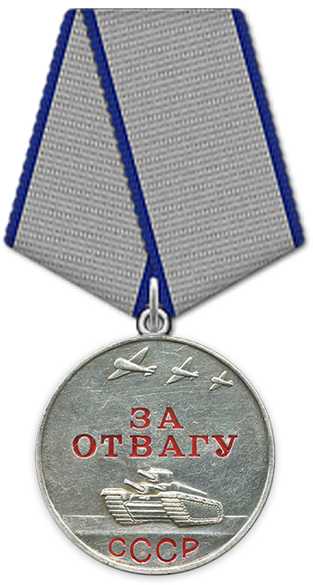
Медаль За отвагу
Дата подвига: 24.10.1944

